Slide 4
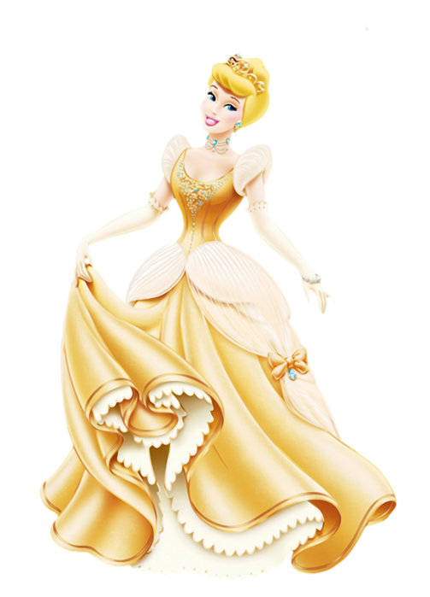
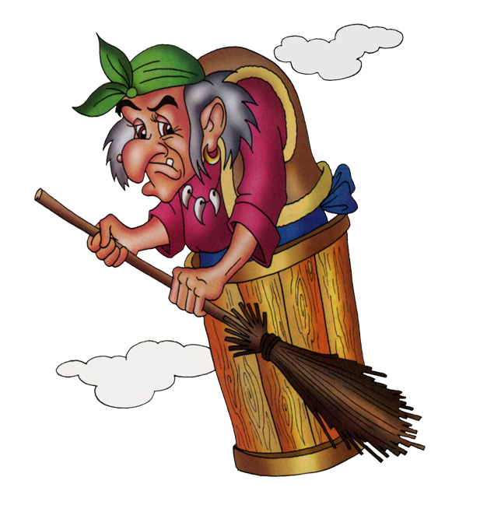
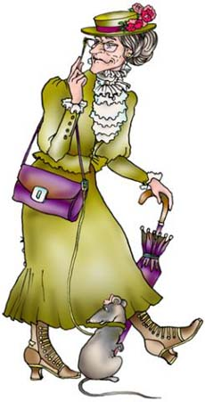
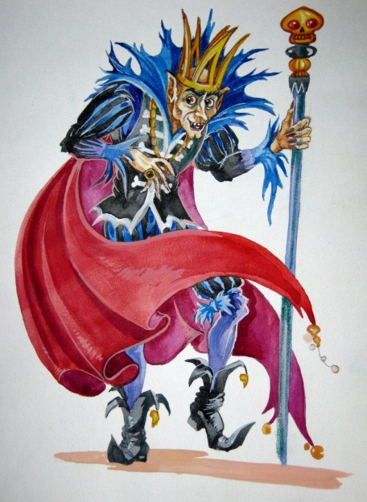
ДОБРЫЙ
ЗЛОЙ

Slide 5
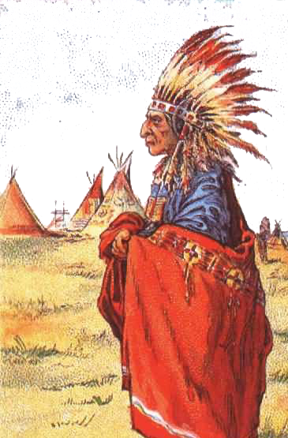
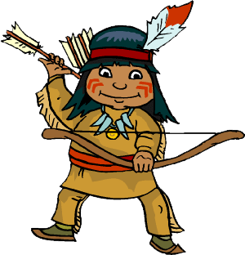
ПРИТЧА «ДВА ВОЛКА»
Когда-то давно старый индеец открыл своему внуку одну древнюю истину:
В каждом человеке идёт борьба,
очень похожая на борьбу двух
волков.

Slide 6
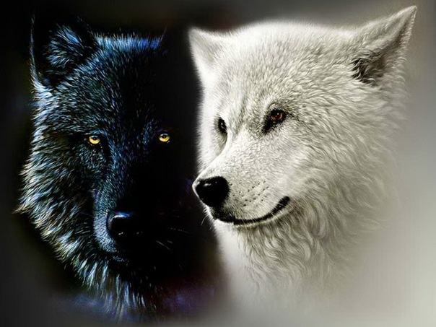
Один волк – чёрный, представляет зло – зависть, ревность, сожаление, эгоизм, ложь…
Другой волк – белый, представляет добро – мир, любовь, надежду, истину, доброту, верность…

Slide 7
Маленький индеец, тронутый до глубины души словами деда, на несколько мгновений задумался, а потом спросил:
Всегда побеждает тот волк, которого ты кормишь.
А какой волк
в конце побеждает?

Slide 8
Игра «Доскажи словечко»
И каждый становится добрым, доверчивым,
И доброе утро продлится до вечера.
Зазеленеет старый пень,
Когда услышит:
«Добрый день!»
Растает ледяная глыба
От слова доброго
«Спасибо!»
Когда бранят за шалости,
Мы говорим:
«Прости, пожалуйста!»
Если больше есть не в силах,
Скажем маме мы:
«Спасибо!»

Slide 10
Доброе дело настоящее, если делается
по принципу
«ты мне – я тебе»?
бескорыстно?
ради получения денег или славы?
незаметно для других?
не ради себя, а ради Бога?
чтобы гордиться собой?
потому что заставили?
из любви к ближнему?

Slide 11
Правила доброты.
1) Помогать людям.
2) Защищать слабого.
3) Делиться последним с другом.
4) Не завидовать.
5) Прощать ошибки другим.
6) Беречь природу.
7) Уважать старших.
ПОМНИ: Попробуй не наступить, а уступить.
Не захватить, а отдать.
Не кулак показать, а протянуть ладонь.
Не спрятать, а поделиться.
Не кричать, а выслушать.
Не разорвать, а склеить.

Slide 12
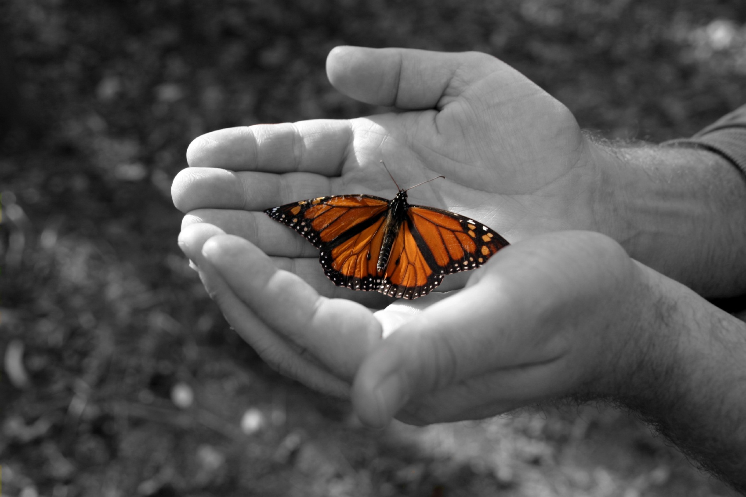
ПРИТЧА «БАБОЧКА»

Slide 13
Самооценка.
Я работал(а) сегодня на уроке на «отлично»
Я работал(а) сегодня на уроке на «хорошо»
Я работал(а) сегодня на уроке на «удовлетворительно»

Slide 14
Добро и зло творить всегда Во власти всех людей. Но зло творится без труда, Добро творить трудней.
Всё в ваших руках!

